Slide 1
SISTEM PENDUKUNG KEPUTUSAN TENTANG PENENTUAN PEMBELIAN MOTOR MENGGUNAKAN METODE SAW
Oleh:
Ajis Trigunawan 1.16.4.031
Fikri Aldi Nugraha 1.16.4.038
Lalita Chandiany Adiputri 1.16.4.043
Wildan Khaustara Wijaksana 1.16.4.058
Yoga Sakti 1.16.4.059

Slide 2
Latar Belakang
Dalam kehidupan kita sering mendapatkan keputusan dimana keputusan itu dapat menentukan masadepan kita, ketika memilih sebuah keputusan kita mempertimbangkan apakah keputusan tersebut berdampak untung atau tidak. Dalam Membeli sesuatu sangat penting untuk menentukan keputusan yang tepat demi masa guna sesuai kebutuhan , tidak hanya dalam membeli, dalam edukasi, pengadilan, dan perancangan sistem. Kita akan terus di hadapi dengan keputusan.
Dalam mengambil keputusan terdapat banyak metode. Metode dalam mengambil keputusan di gunakan ketika hal yang di pertimbangkan terdapat banyak hal, untuk itu digunakanlah metode agar dapat mengambil keputusan dengan tepat, atau yang sering di sebut SAW (Simple Additive Weight) yaitu proses pengambilan keputusan terhadap sebuah masalah yang memiliki beberapa atribut penting untuk dipertimbangkan dengan metode penjumlahan bobot

Slide 3
Latar Belakang
Salah satu contoh dalam menggunakan SAW adalah cara menentukan alternative pembelian motor terbaik dengan menggunakan metode Simple Additive Weighting (SAW). Simple Additive Weighting adalah metode pengambilan keputusan dengan cara menormalisasi matriks ke suatu sekala yang dapat di petimbangkan, dengan data – data yang sudah di kumpulkan lalu dibuatkan krikteria penilaian berdasarkan data – data tersebut.

Slide 4
Sepeda Motor
Sepeda motor adalah kendaraan beroda dua yang digerakkan oleh sebuah mesin. Letak kedua roda sebaris lurus dan pada kecepatan tinggi sepeda motor tetap stabil disebabkan oleh gaya giroskopik. Sedangkan pada kecepatan rendah, kestabilan atau keseimbangan sepeda motor bergantung kepada pengaturan setang oleh pengendara. Penggunaan sepeda motor di Indonesia sangat populer karena harganya yang relatif murah, terjangkau untuk sebagian besar kalangan dan penggunaan bahan bakarnya serta serta biaya operasionalnya cukup hemat.

Slide 5
Sistem Pendukung Keputusan
Sistem Pendukung Keputusan (SPK) adalah bagian dari sistem informasi berbasis komputer termasuk sistem berbasis pengetahuan atau manajemen pengetahuan yang dipakai untuk mendukung pengambilan keputusan dalam suatu organisasi atau perusahaan. Dapat juga dikatakan sebagai sistem komputer yang mengolah data menjadi informasi untuk mengambil keputusan dari masalah semi terstruktur yang spesifik.

Slide 6
Metode SAW
Metode SAW sering dikenal dengan istilah metode penjumlahan terbobot. Konsep dasar metode SAW (Simple Additive Weighting) adalah mencari penjumlahan terbobot dari rating kinerja pada setiap alternatif pada semua atribut. Metode SAW dapat membantu dalam pengambilan keputusan suatu kasus, akan tetapi perhitungan dengan menggunakan metode SAW ini hanya yang menghasilkan nilai terbesar yang akan terpilih sebagai alternatif yang terbaik.
Perhitungan akan sesuai dengan metode ini apabila alternatif yang terpilih memenuhi kriteria yang telah ditentukan. Metode SAW ini lebih efisien karena waktu yang dibutuhkan dalam perhitungan lebih singkat. Metode SAW membutuhkan proses normalisasi matriks keputusan (X) ke suatu skala yang dapat diperbandingkan dengan semua rating alternatif yang ada.

Slide 7
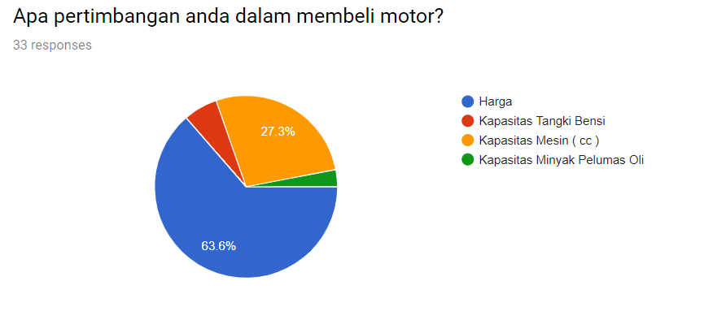

Slide 8
PERHITUNGAN METODE SAW

Slide 9
Kesimpulan
Berdasarkan penggunaan metode SAW yang diterapkan untuk menentukan pembelian motor yang terbaik berdasarkan kriteria yang telah ada maka motor fino Sporty mendapatkan nilai paling besar.

